Slide 1
Kunstprojekt
Hans Arp & Sophie Taeuber-Arp
Klasse SB 8-10
in Zusammenarbeit mit Tom Koesel und ARP-Museum Bahnhof Rolandseck

Slide 2
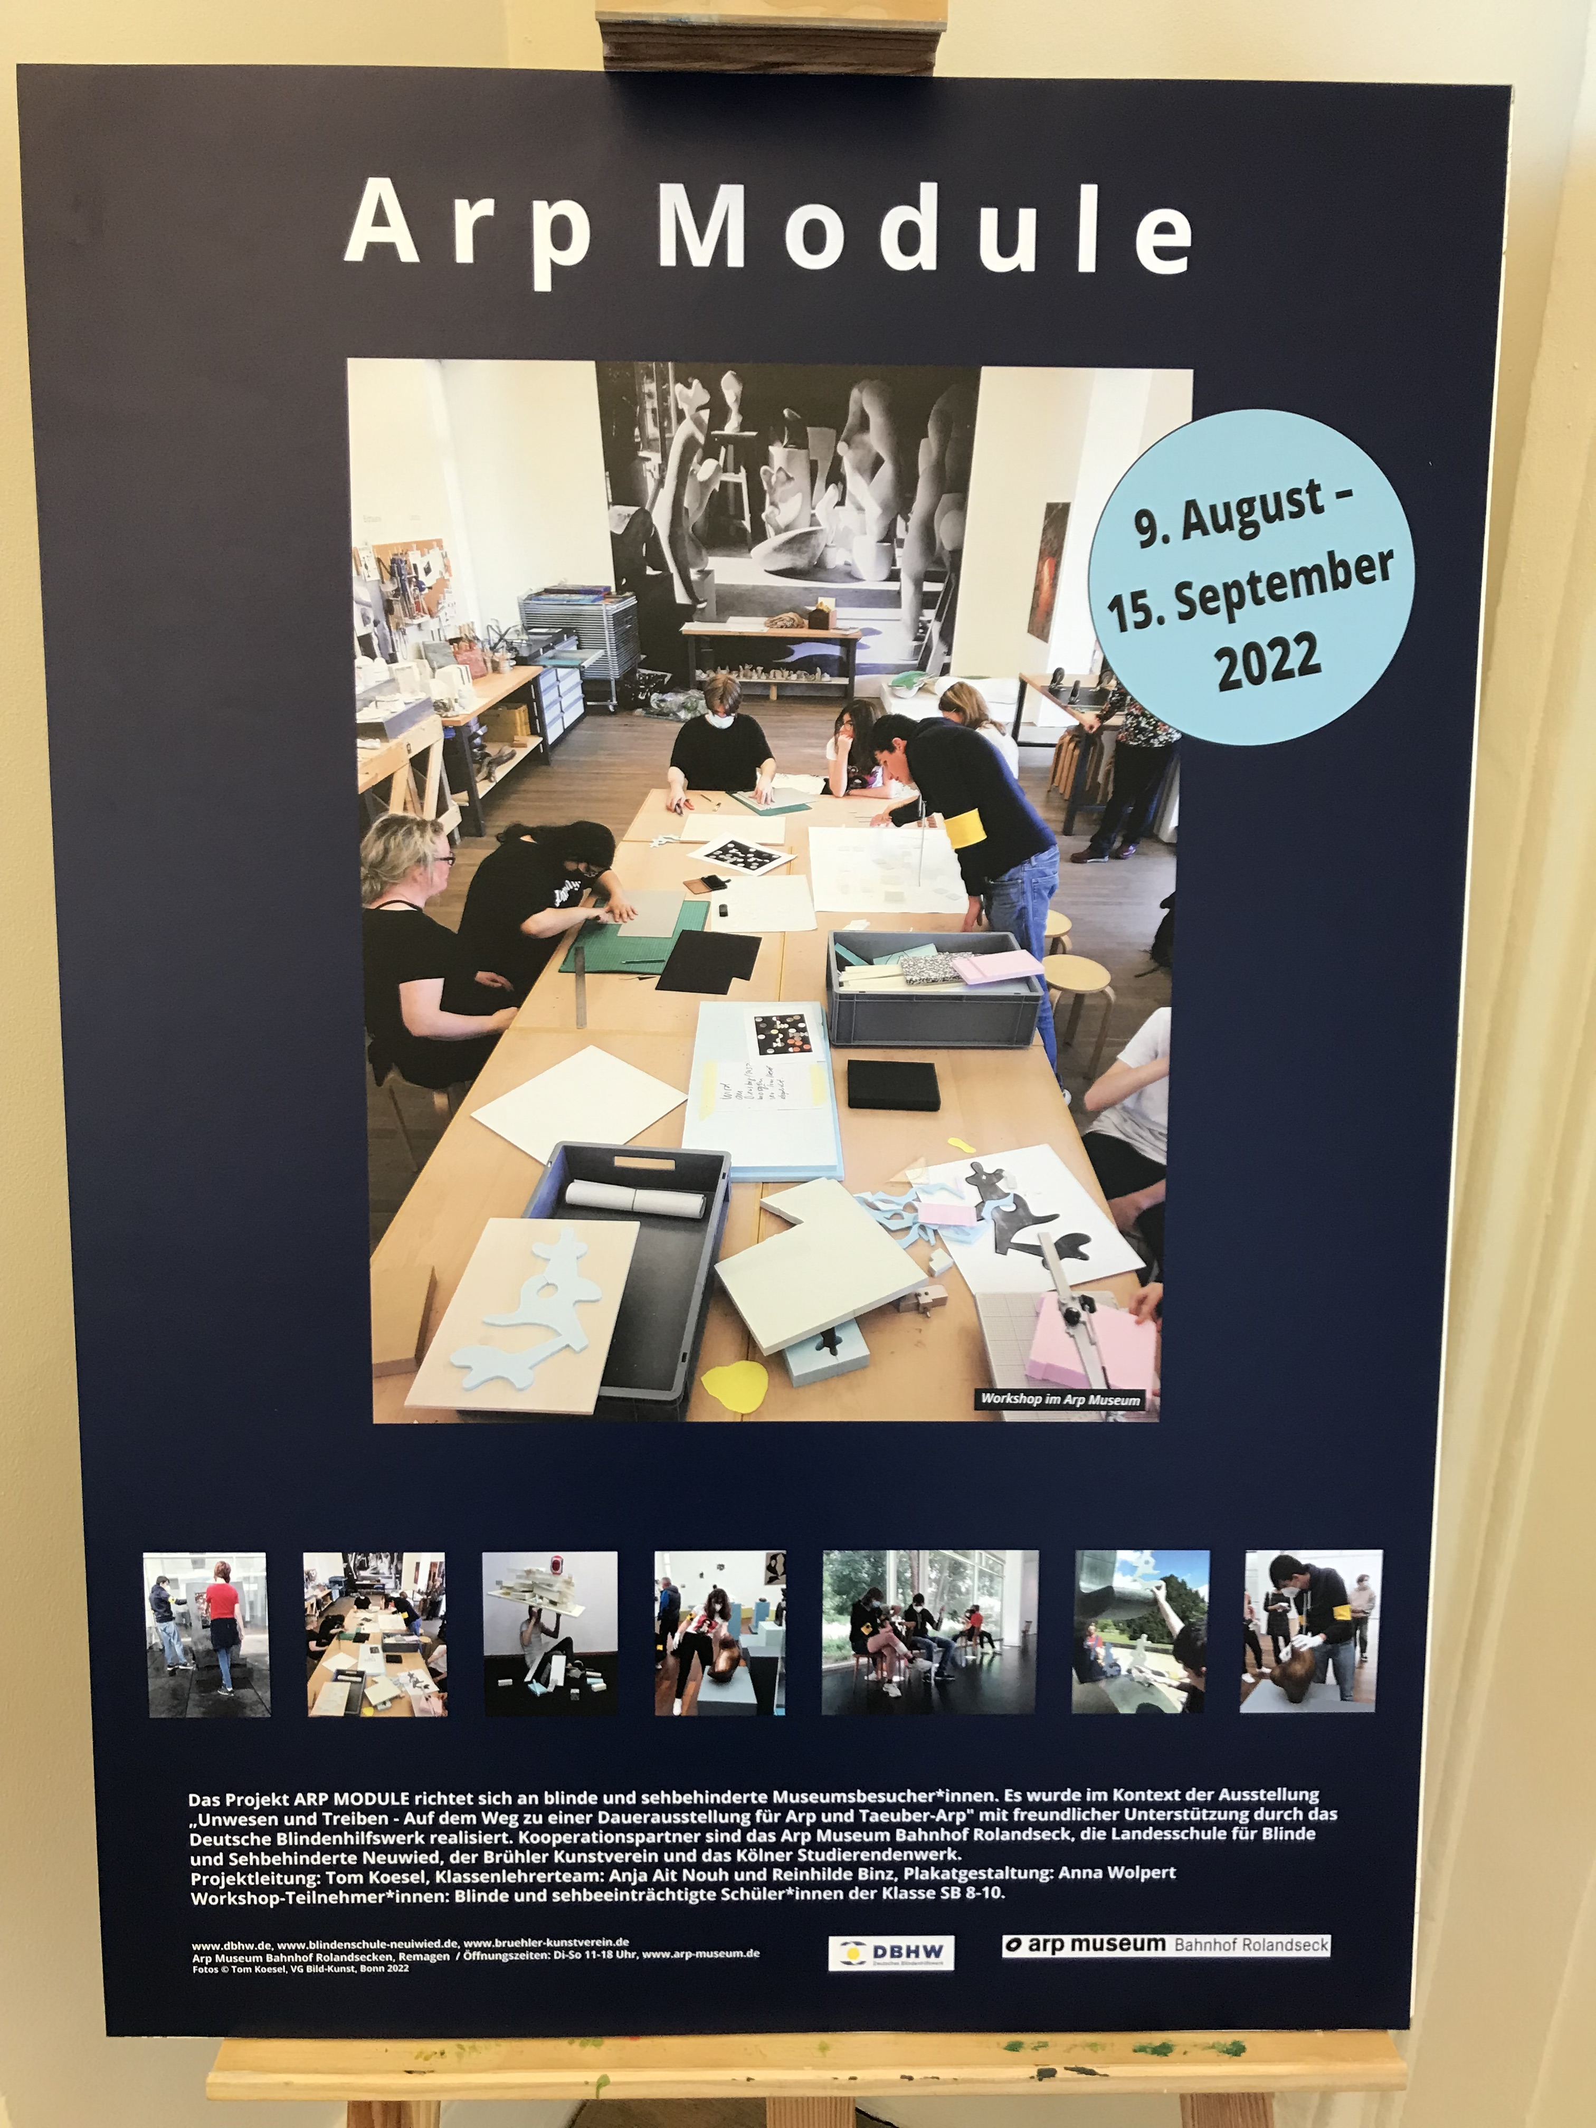
Unserer Ausstellung am 13.9.2022 im ARP-Museum Bahnhof Rolandseck

Slide 3
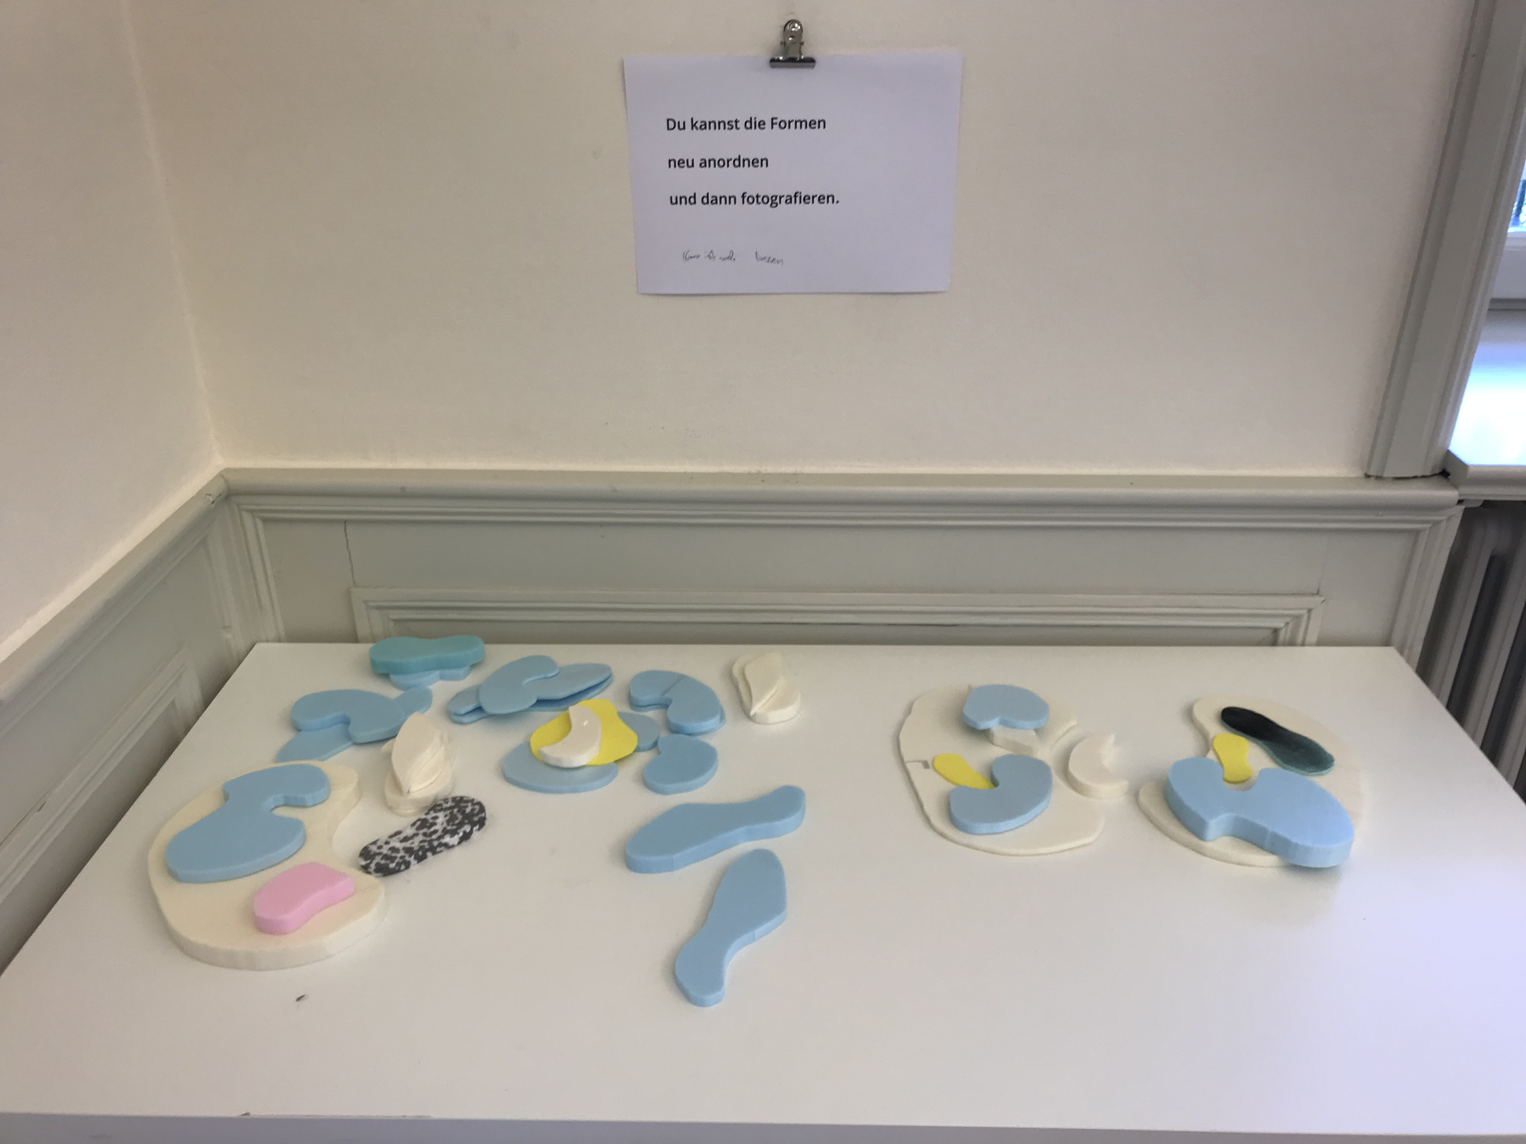

Slide 4
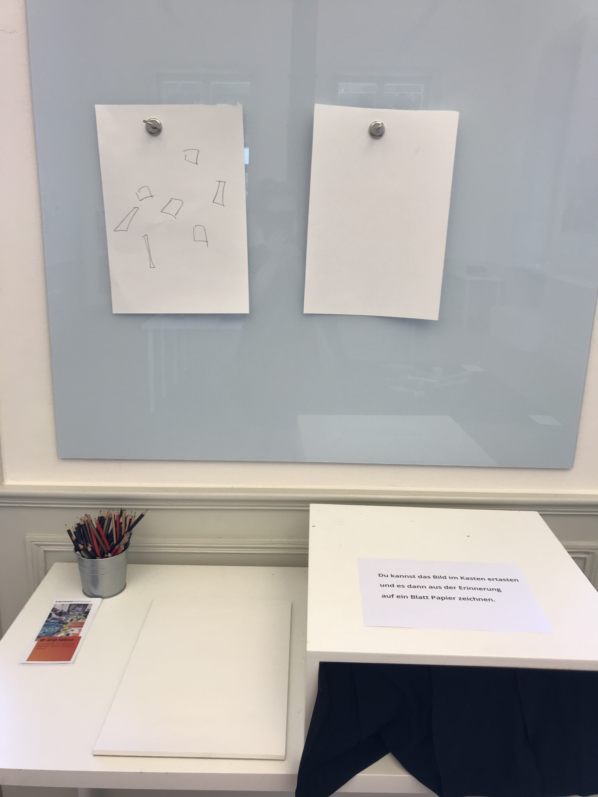

Slide 5
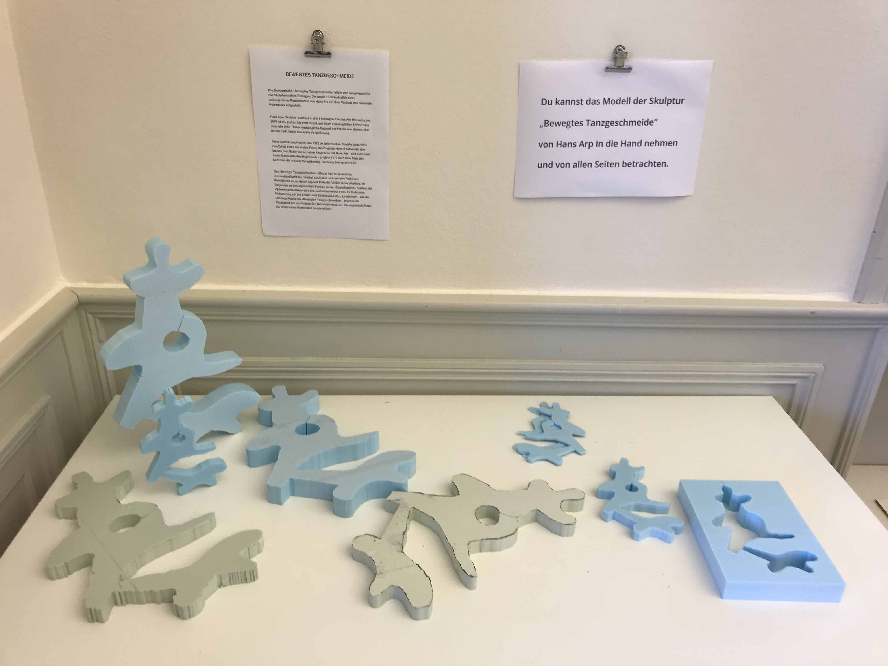

Slide 6
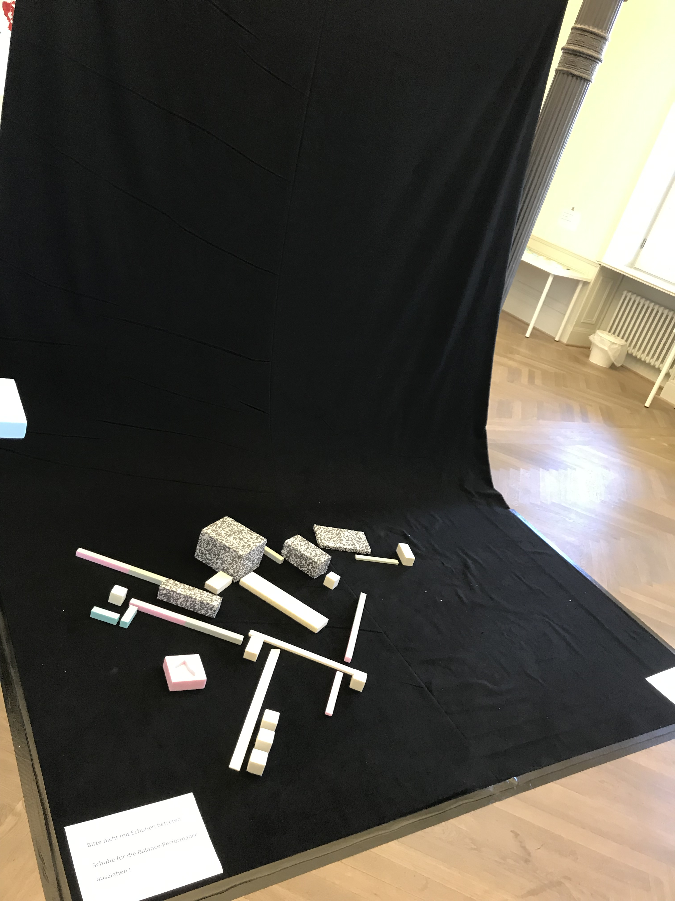

Slide 7
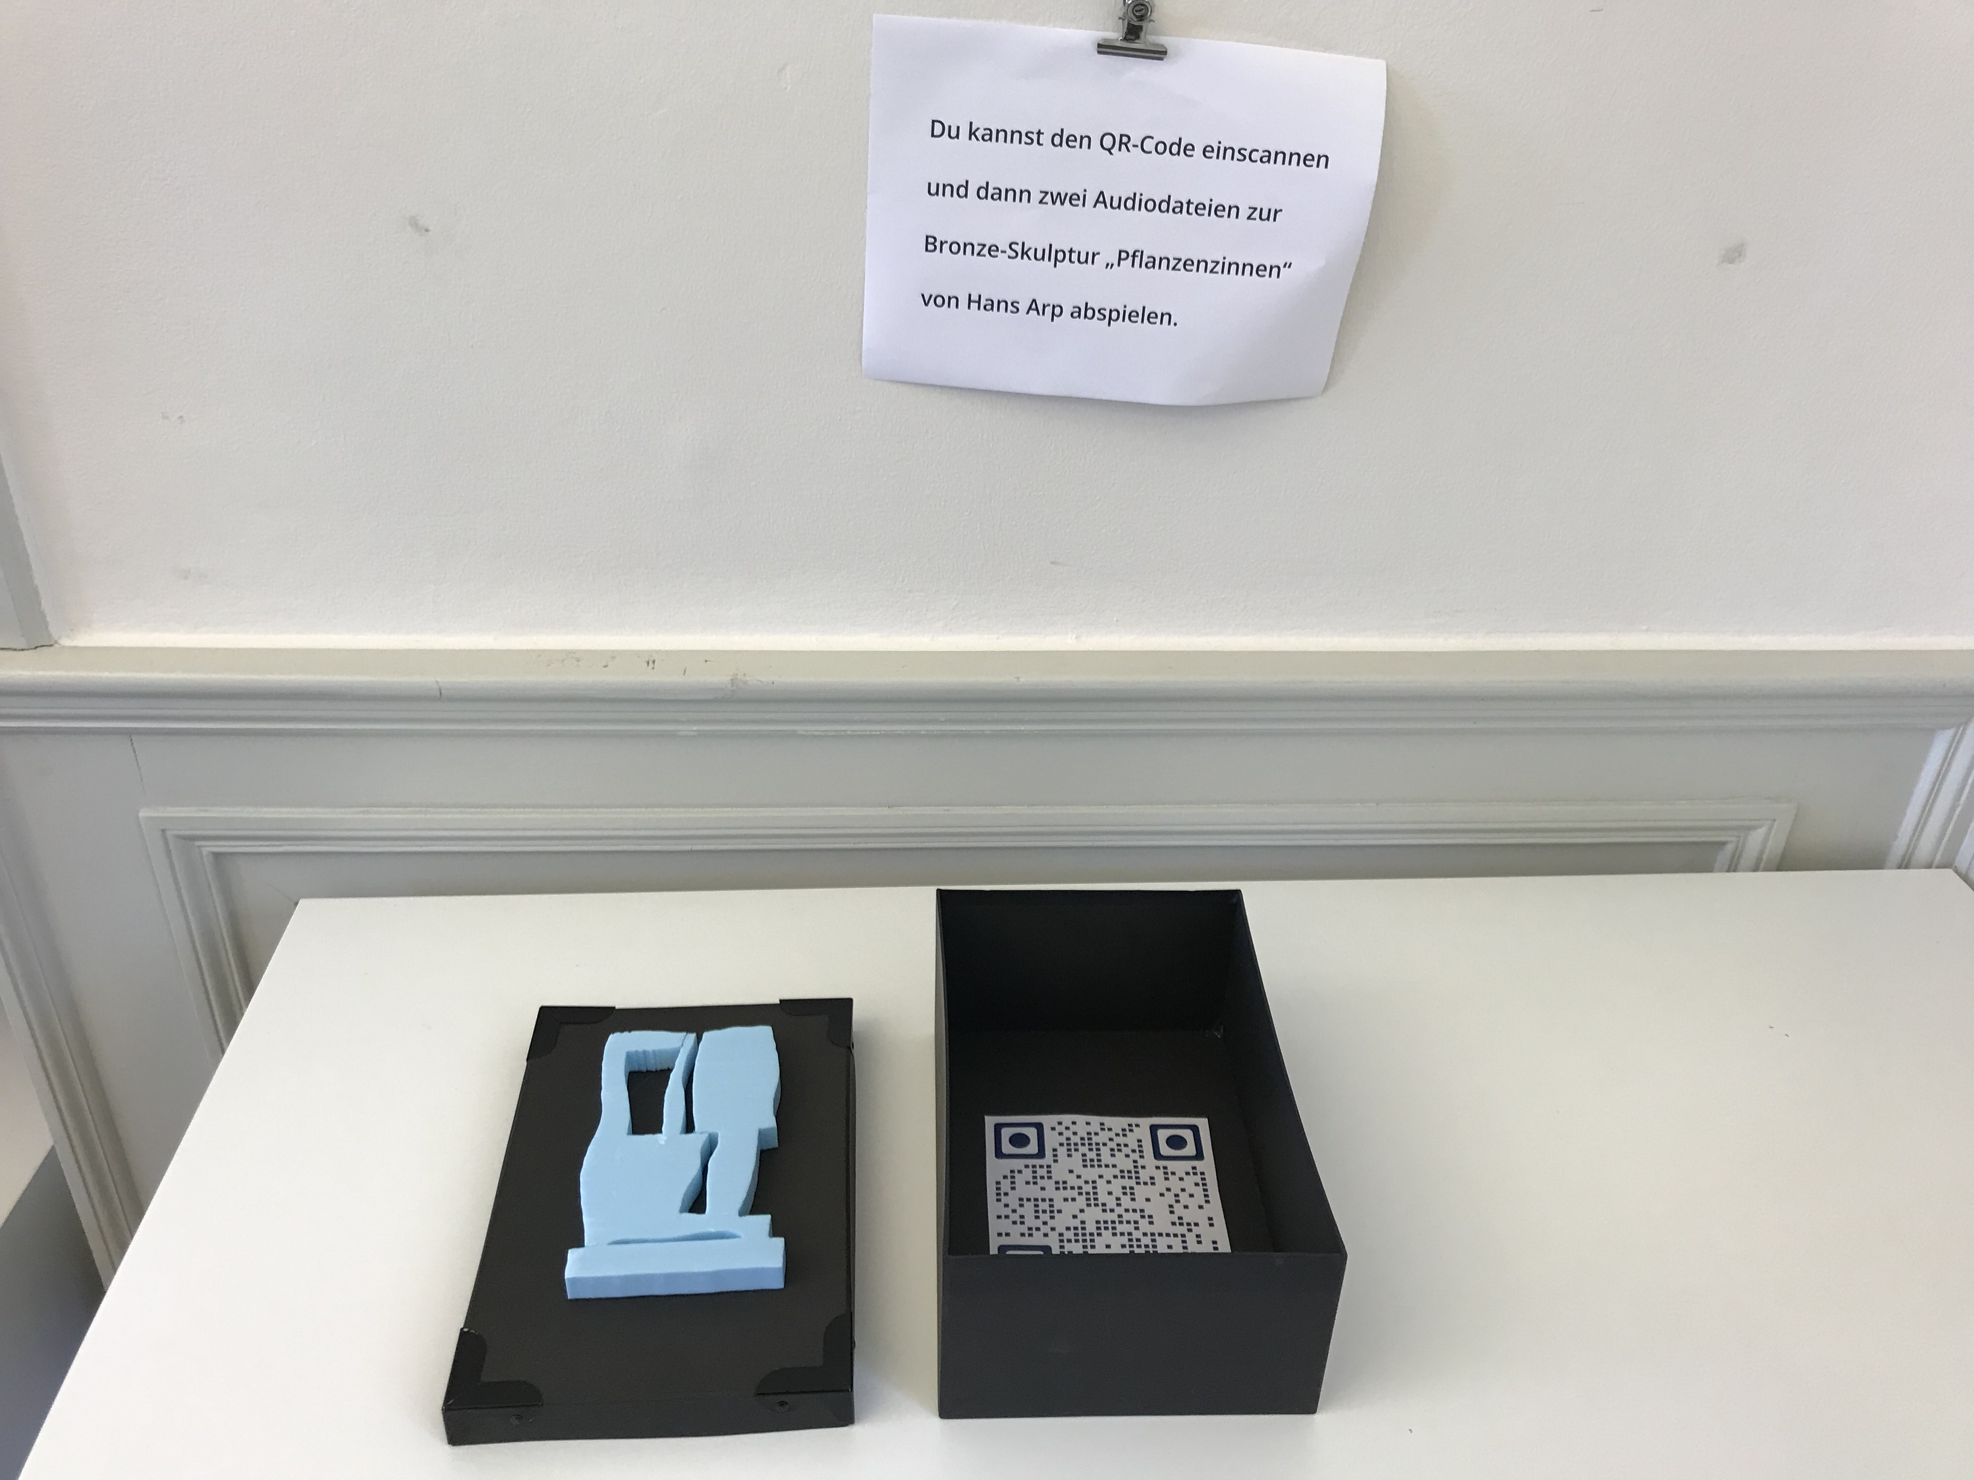

Slide 8
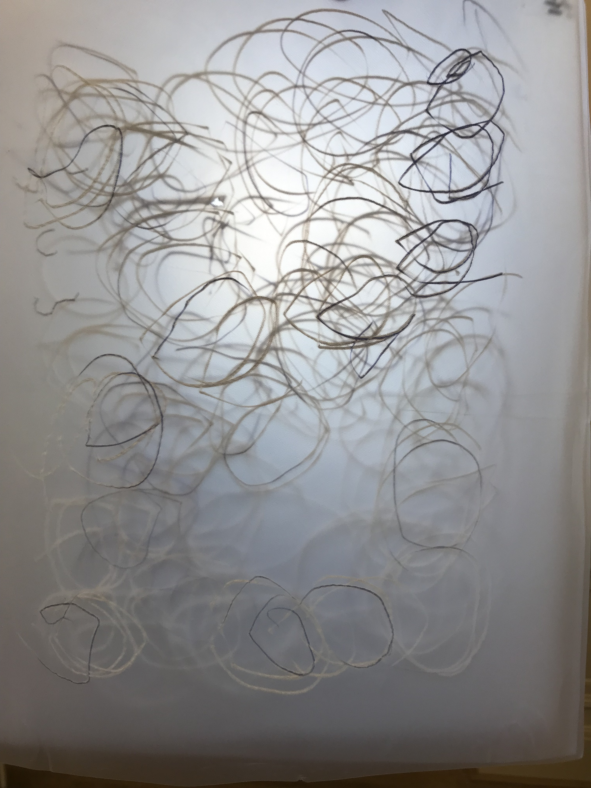

Slide 9
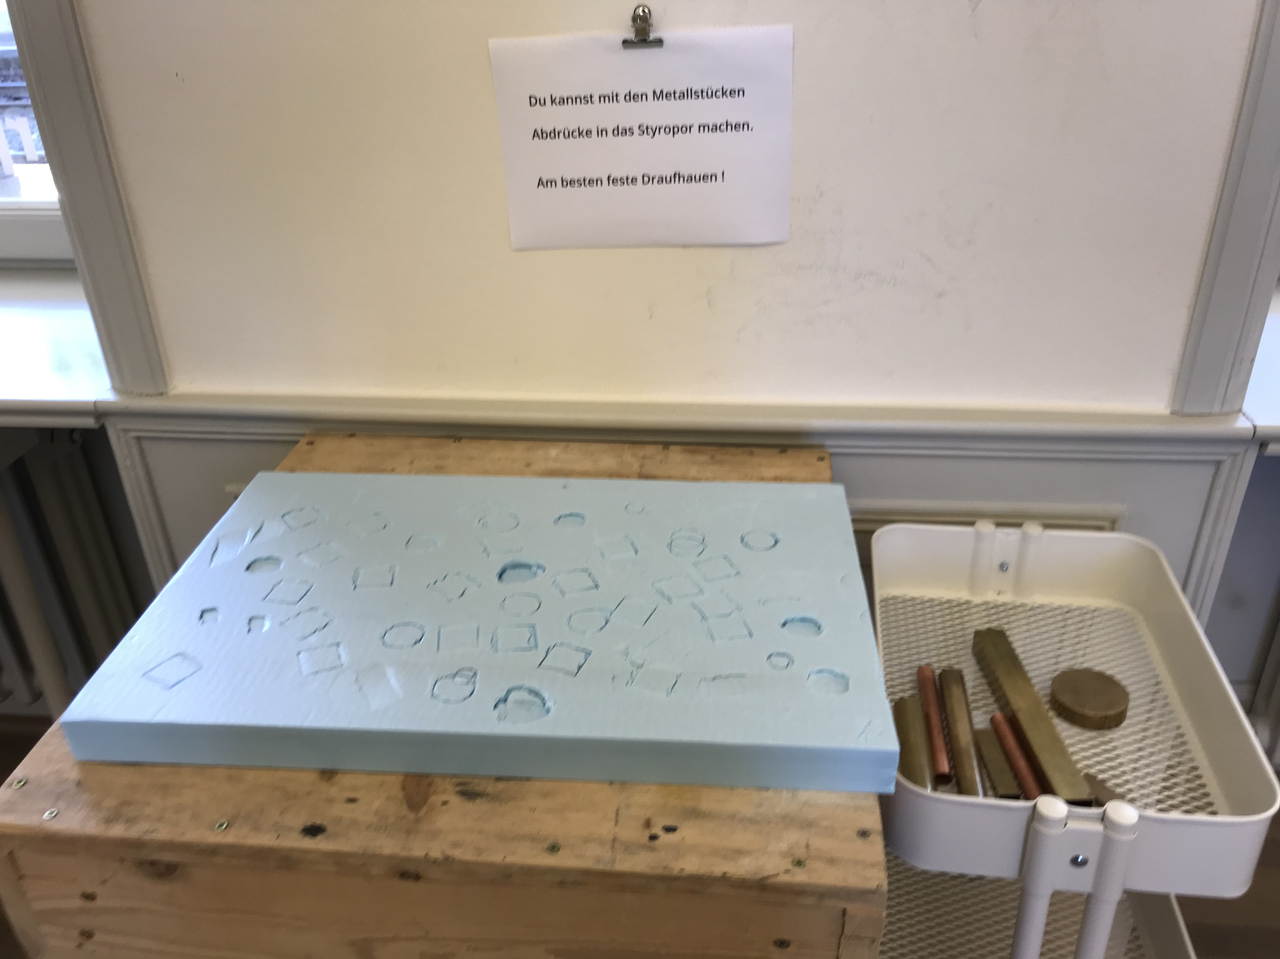

Slide 10
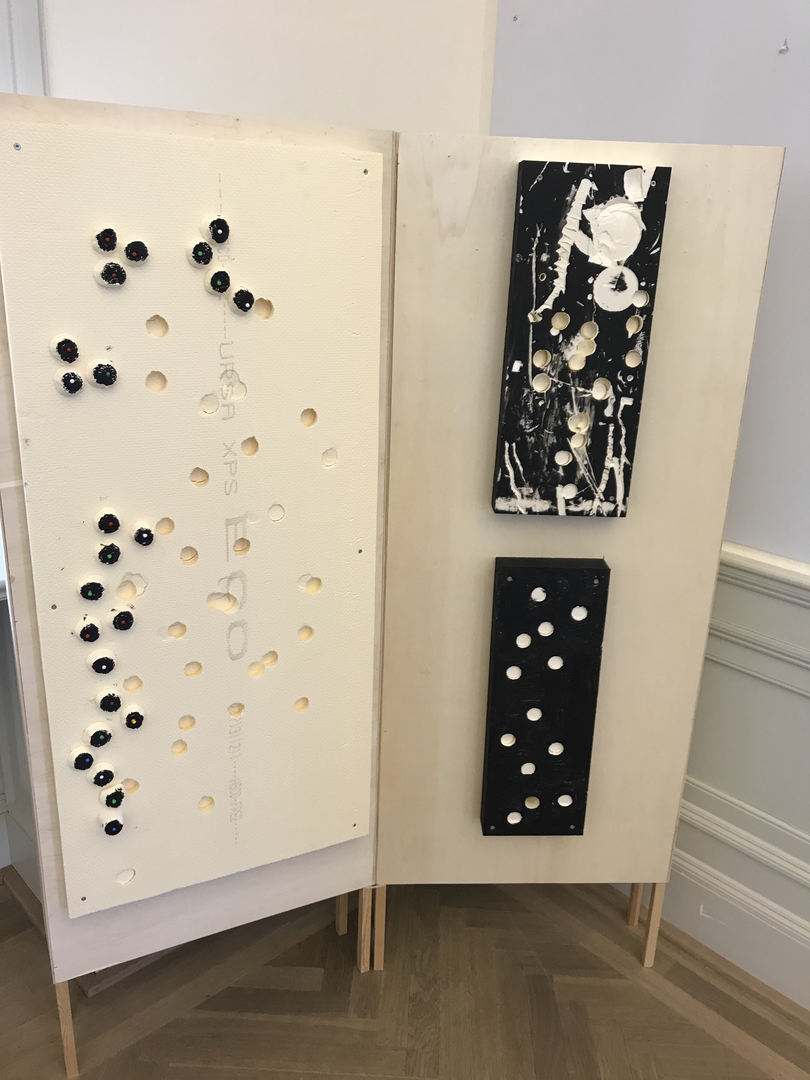
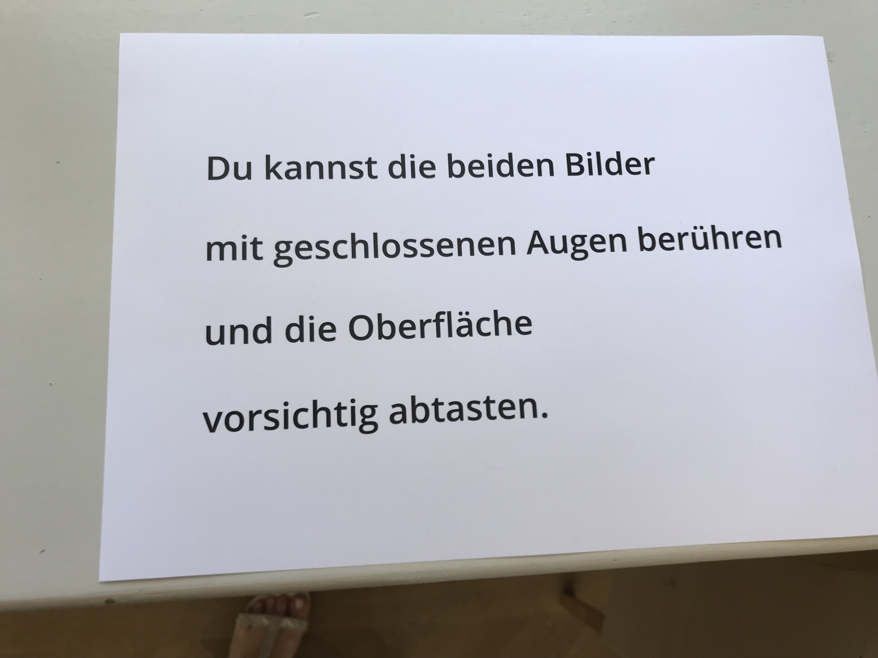

Slide 11
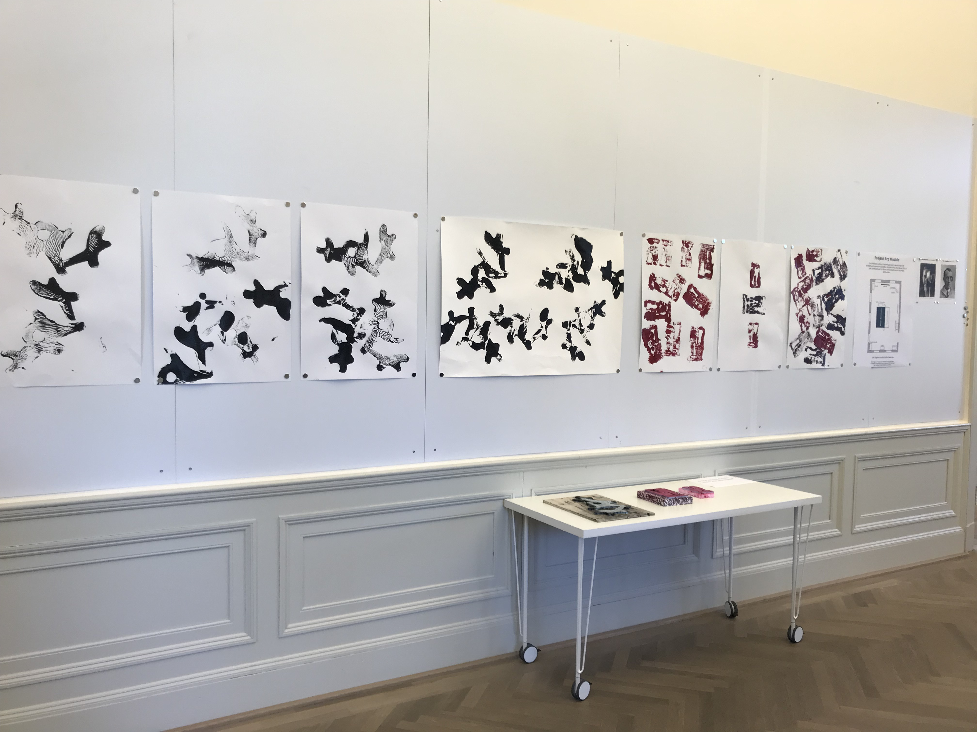
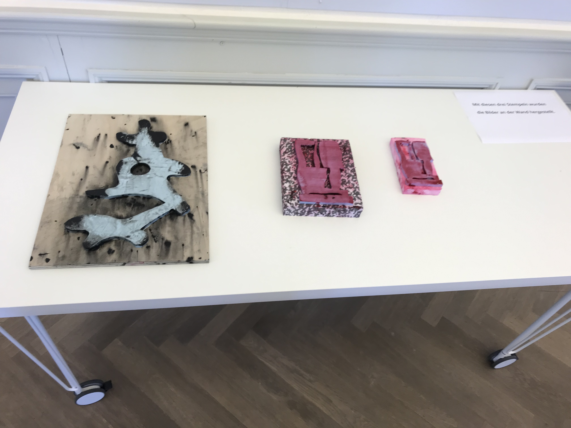

Slide 12
